Slide 1
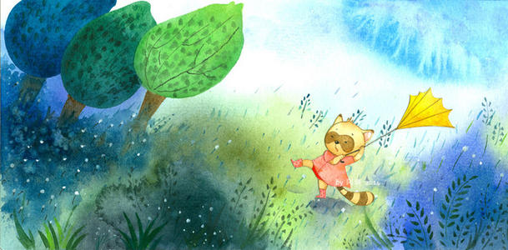
游戏名称：大风吹
游戏规则：
✓师：大风吹，大风吹。
✓生：大风吹，吹什么？
✓师：大风吹，吹（ ）的同学。
（戴眼镜的同学/吹长头发的同学/吹穿裤子的同学/吹单眼皮的同学/吹圆脸型的同学/吹不扎辫子的同学/吹双眼皮的男生/吹穿T恤的女生/吹手指长长的、脸圆圆的女生……）
学生围坐成圈，当学生听到符合自己条件的“吹（）”就要站起来，然后做出被大风吹倒的动作（双手举起然后身体作往后倒状）。在这其中，如果有的同学漏做或者做错，那么可以在游戏结束以后邀请他们表演才艺、模仿动物，或者说说自己喜欢（吃、玩）的东西等等。
游戏老师示范一次，同学口头上回答两到三次，正式开始游戏做两到三轮，根据游戏进程逐渐增加特征的数量
沙发上师傅的说法是的发沙发斯蒂芬
水电费第三方缩放
水电费第三方是
水电费第三方

Slide 2
水电费是非得失
sdfsdfdssdfdsfsdf
sdfsdfds
sfsdfs
水电费水电费第三方
水电费水电费水电费
胜多负少发送地方点
水电费水电费第三方是
水电费水电费水电费
所发生的粉丝发
水电费水电费第三方
水电费水电费水电费
胜多负少发送地方点
水电费水电费第三方是
水电费水电费水电费
所发生的粉丝发
水电费水电费第三方
水电费水电费水电费
胜多负少发送地方点
水电费水电费第三方是
水电费水电费水电费
所发生的粉丝发
师傅的说法是的
水电费第三方是的发送

